Slide 1
Красная книга
Красноярского края
МБОУ СОШ № 84 г. Красноярска
Учитель биологии, экологии
Боженова Евгения Юрьевна

Slide 2
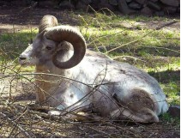
СНЕЖНЫЙ БАРАН (ПУТОРАНСКИЙ ПОДВИД)
Ovis nivicola borealis (Eschscholtz, 1829) Отряд Парнокопытные – Artiodactyla Категория – III. Статус: редкий подвид с изолированным участком обитания. Занесён в Красную книгу РФ. Внешний облик. Животное средних размеров, имеет относительно массивное телосложение, ноги довольно толстые и короткие.

Slide 3
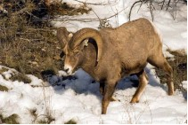
АРХАР, ИЛИ АРГАЛИ
Ovis ammon Linnaeus, 1758 Отряд Парнокопытные – Artiodactyla Категория – 0. Статус: вероятно, исчезнувший в пределах края вид. Занесён в Красную книгу РФ. Внешний облик. Крупное животное. Высота в холке до 135 см, масса тела до 216 кг.

Slide 4
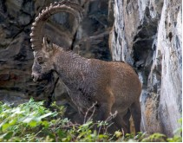
КОЗЁЛ СИБИРСКИЙ, ИЛИ КОЗЁЛ ГОРНЫЙ, КОЗЕРОГ
Capra sibirica Pallas, 1776 Отряд Парнокопытные – Artiodactyla (ДВЕ СУБПОПУЛЯЦИИ) Категории субпопуляций: Крыжинская – 0, Кашурниковская – 0. Статус: вероятно исчезнувшие группировки. Внешний облик. Длина тела самцов до 160 см, высота в холке до 100 см.

Slide 5
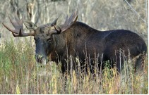
ЛОСЬ
Alces alces pfizenmayeri Zukowsky, 1910 (ДВЕ СУБПОПУЛЯЦИИ) Отряд Парнокопытные – Artiodactyla Категории субпопуляций: Ужуро-кузнецко-ачинская – III, Солгонская – II. Статус: быстро сокращающиеся в численности группировки. Внешний облик. Крупный, мощный и высоконогий зверь. Масса тела лосей 300-744 кг у самцов.

Slide 6
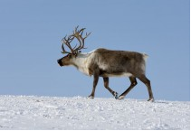
ОЛЕНЬ СЕВЕРНЫЙ (ЛЕСНОЙ ПОДВИД)
Rangifer tarandus valentinae Flerov, 1933 (ДВЕ СУБПОПУЛЯЦИИ) Отряд Парнокопытные – Artiodactyla Категории субпопуляций: Ангарская – II, Алтае-саянская – II. Статус: сокращающиеся в численности группировки. Алтае-саянская популяция занесена в Красную книгу РФ.

Slide 7
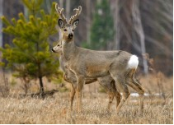
КОСУЛЯ СИБИРСКАЯ
Capreolus pygargus Pallas, 1773 (ДВЕ СУБПОПУЛЯЦИИ) Отряд Парнокопытные – Artiodactyla Категории субпопуляций: Бузимо-кантатско-кемская – II, Улуйско-боготольско-ачинская – II. Статус: неуклонно сокращающиеся в численности группировки. Внешний облик. Довольно крупные звери легкого и изящного сложения. Масса тела достигает 58,8 кг.

Slide 8
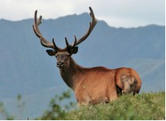
ОЛЕНЬ БЛАГОРОДНЫЙ, МАРАЛ
Cervus elaphus sibiricus Severtzov, 1873 (АРГИНСКАЯ СУБПОПУЛЯЦИЯ) Отряд Парнокопытные – Artiodactyla Категория – I. Статус: изолированная группировка, находящаяся под угрозой исчезновения. Внешний облик. Самый крупный среди представителей рода. Масса тела 220-305 кг у самцов, длина тела самцов 196-261 см.

Slide 9
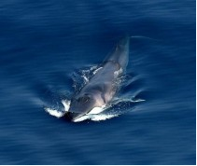
СЕВЕРНЫЙ ФИНВАЛ, ИЛИ СЕЛЬДЯНОЙ КИТ
Balanoptera physalus physalus (Linnaeus, 1758) Отряд Китообразные – Cetacea Категория – II. Статус: имеет тенденцию к резкому сокращению численности. Для края очень редкий заходящий вид. Включён в Красные книги МСОП и РФ. Внешний облик. По размерам уступает лишь синему киту.

Slide 10
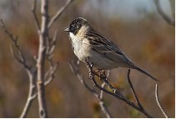
ПОЛЯРНАЯ ЮЖНАЯ ОВСЯНКА
Emberiza pallasi pallasi Cabanis, 1851 Отряд Воробьинообразные – Passeriformes Категория – IV. Статус: малоизученная южно-палеарктическая птица с ограниченным ареалом, эндемик гор Южной Сибири. Внешний облик. Мелкая овсянка, масса тела 12-17 г, длина крыла самцов 65-78 мм.

Slide 11
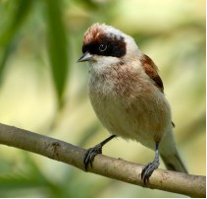
РЕМЕЗ
Remiz pendulinus (Linnaeus, 1758) Отряд Воробьинообразные – Passeriformes Категория – IV. Статус: редкая малоизученная птица с плохо выясненным гнездовым ареалом. Внешний облик. Мелкая птица, значительно меньше воробья. Отличается в природе своей окраской и повадками.

Slide 12
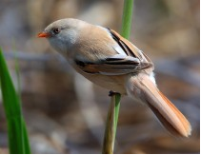
УСАТАЯ СИНИЦА
Panurus biarmicus (Linnaeus, 1758) Отряд Воробьинообразные – Passeriformes Категория – III. Статус: редкая малоизученная южно-палеарктическая птица с пятнистым ареалом. Внешний облик. Значительно меньше воробья с превышающим длину тела длинным ступенчатым, заострённым на конце хвостом. Масса тела 12-20 г.

Slide 13
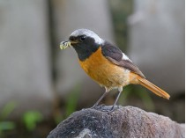
СИБИРСКАЯ ГОРИХВОСТКА
Phoenicurus auroreus (Pallas, 1776) Отряд Воробьинообразные – Passeriformes Категория – III. Статус: редкий слабоизученный вид. Внешний облик. Это небольшая (меньше воробья) птица с длинными ногами, похожая на обыкновенную горихвостку, но у самца сибирской горихвостки верх головы и зашеек сероватые.

Slide 14
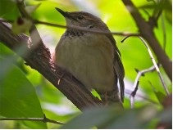
СИБИРСКАЯ ПЕСТРОГРУДКА
Bradypterus tacsanowskius (Swinhoe, 1871) Отряд Воробьинообразные – Passeriformes Категория – III. Статус: редкий вид с невыясненным для Красноярского края гнездовым ареалом и характером пребывания. Занесён в Приложение к Красной книге РФ.

Slide 15
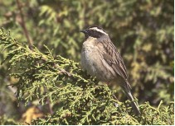
ЧЕРНОГОРЛАЯ ЗАВИРУШКА
Prunella atrogularis (Brandt, 1844) Отряд Воробьинообразные – Passeriformes Категория – III. Статус: редкая слабоизученная птица юга края. Внешний облик. Небольшая, размером с воробья, птица. Масса тела 17-22 г, размах крыльев 22-24 см. Самцы и самки слабо различаются лишь интенсивностью окраски.

Slide 16
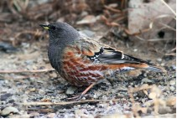
АЛЬПИЙСКАЯ ЗАВИРУШКА
Prunella collaris (Scopoli, 1769) Отряд Воробьинообразные – Passeriformes Категория – III. Статус: редкая слабоизученная птица высокогорий Евразии с прерывистым ареалом. Внешний облик. Оба пола окрашены одинаково. Голова, зашеек, зоб и грудь тёмно-серые, на серой спине ясно заметен рыжеватый оттенок.

Slide 17
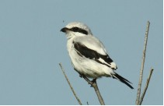
СЕРЫЙ СОРОКОПУТ
Lanius excubitor Linnaeus, 1758 Отряд Воробьинообразные – Passeriformes Категория – IV. Статус: редкая малоизученная птица с плохо выясненным гнездовым ареалом. Сорокопут обыкновенный (L. e. excubitor) занесен в Красную книгу РФ. Внешний облик. Размером несколько больше скворца.

Slide 18
Красная книга Красноярского края
Редкие и находящиеся под угрозой исчезновения виды животных.
2 –издание, переработанное и дополненное .
Красноярск 2012

